Slide 1

基于多视角图像的道路场景三维目标检测方法研究
TDR-QAF 核心算法架构设计与系统中期进展汇报
汇报人：[段好缔]
指导老师：[牛秋娜]
日期：2026年4月

Slide 2
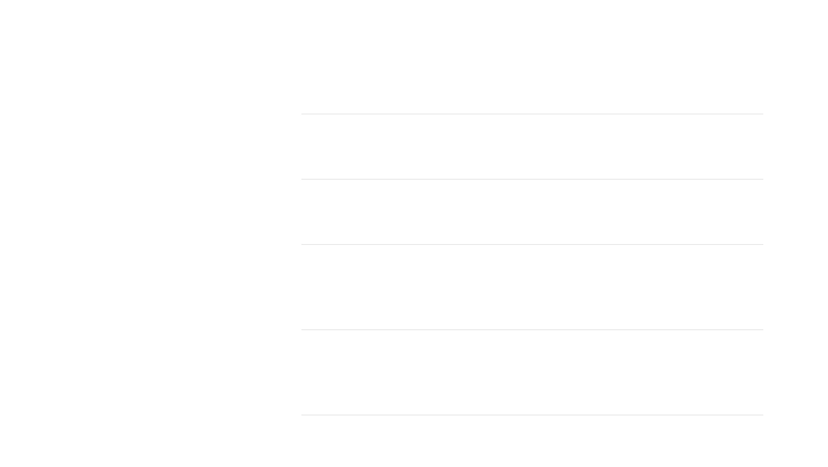
01
研究背景与传统架构局限性
02
TDR-QAF 总体架构全景图
目录
03
核心算法机制与网络深度剖析
CONTENTS
04
底层约束与阶段性实验验证
05
前后端系统联调与后续工作规划

Slide 3
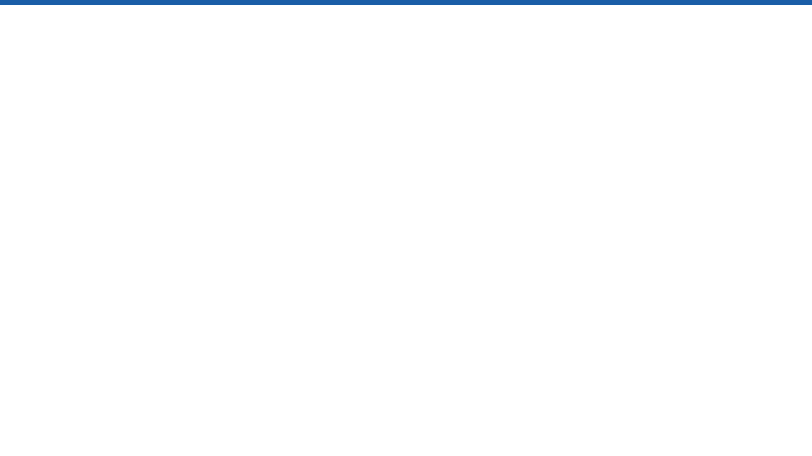


1. 研究背景与传统架构局限性
1.1 研究背景
1.2 传统方法核心痛点
核心地位： 多视角 2D 图像预测 3D 边界框是自动驾驶低成本感知的核心。
■
3D 体素方法 (Voxel-based)
全空间密集特征转换极易引发维度灾难与高算力消耗。
Ill-posed 难题： 从 2D 恢复 3D 空间存在严重深度缺失，属于典型不适定难题。
■
■
算力消耗随分辨率呈立方增长，难以满足实时性要求。
■
感知需求： 需在环视视图中实现高精度的目标定位、尺寸估计与朝向预测。
■
早期 Query 方法 (Query-based)
依赖全局无先验随机采样，收敛缓慢。
■
易引发深度塌陷与假框堆叠，定位精度受限。
■

Slide 4
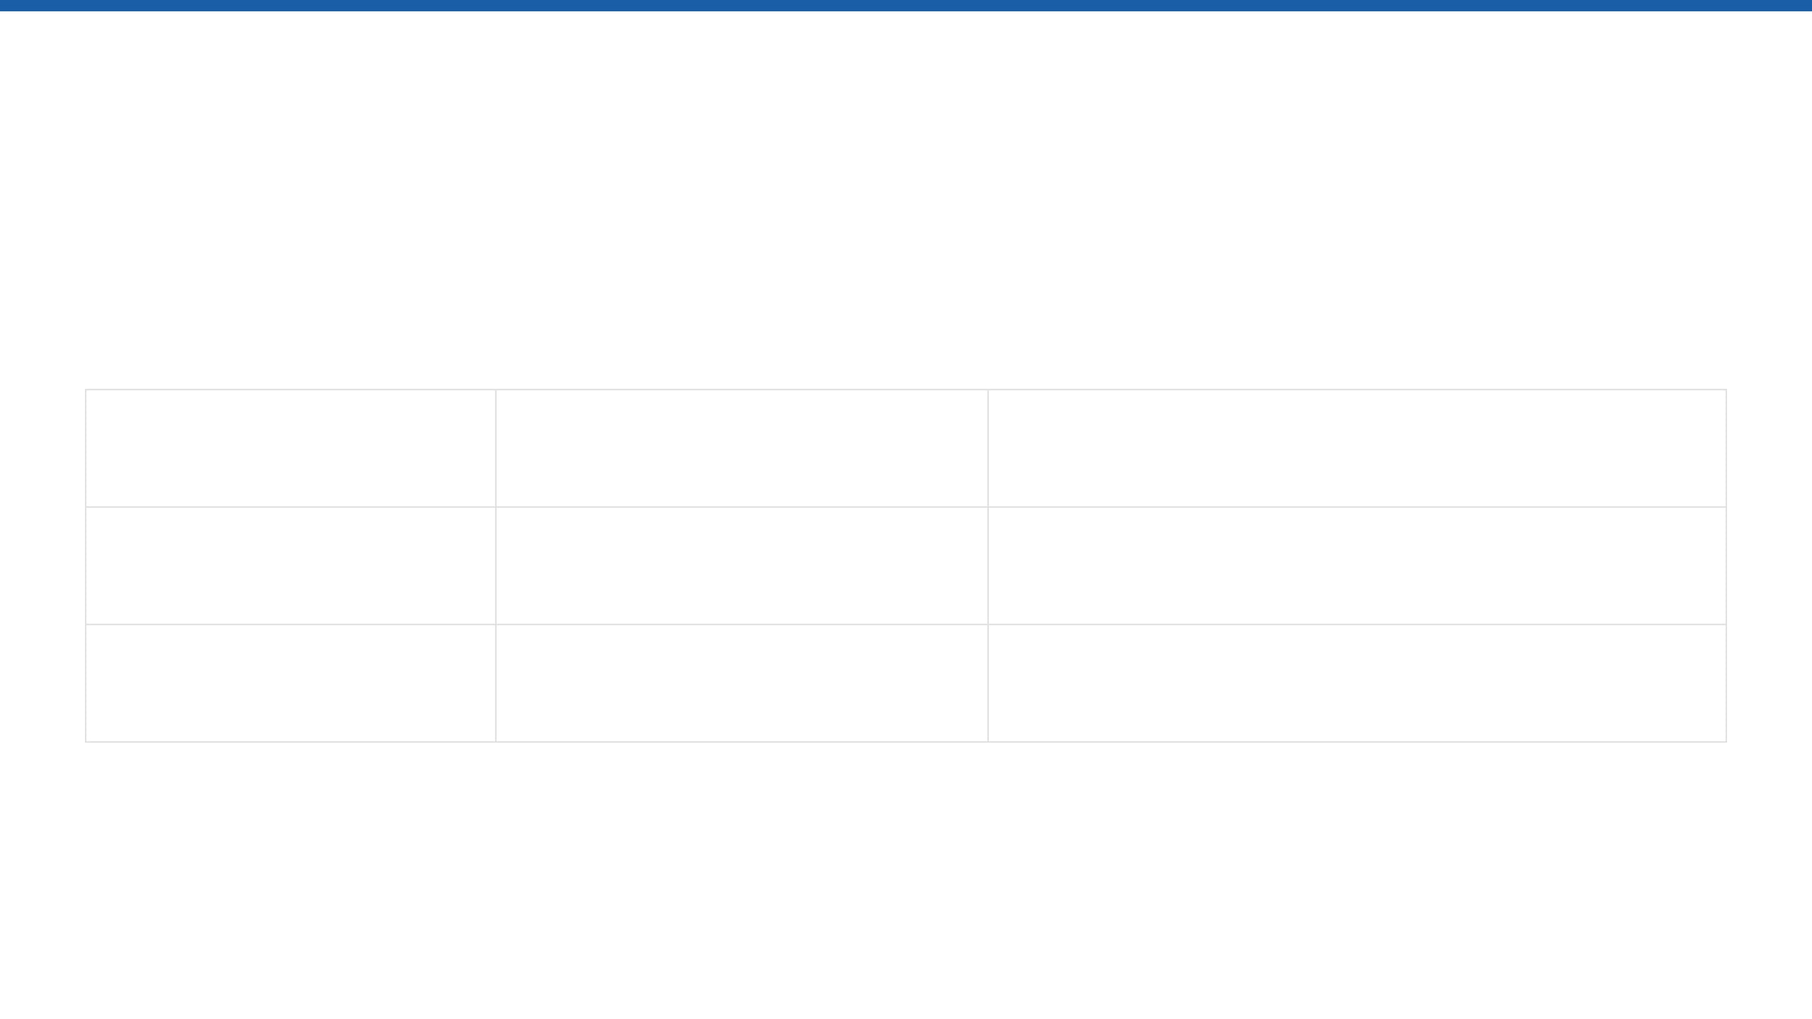
2. TDR-QAF 总体架构全景
多尺度特征提取
➔
TDR-Lifting
➔
TDR-Head
➔
3D 检测输出
核心模块
关键组件
核心功能描述
Backbone + SimpleFPN
提取环视图像多尺度特征，实现深层语义与浅层细节的深度聚合。
模块一
TDR-Lifting
利用 2D 检测先验引导，沿视锥射线生成高质量 3D 参考点。
模块二
TDR-Head
深度融合 M-RoPE 与 Anchor-free 回归，实现跨视角特征交叉解码。
模块三
架构数据流向： 多路环视图像输入 ➔ 提取 2D 多尺度特征 ➔ TDR-Lifting 生成 3D 参考点 ➔ TDR-Head 跨视角交叉解码 ➔ 最终 3D 检测框。

Slide 5


3.1 多尺度特征提取主干与颈部网络
3.1.1 主干网络 ResNet50
分层提取： 依次提取 Layer1 至 Layer4 四层原始空间与语义特征。
●
特征对齐： 确保不同尺度的特征在通道维度上保持一致性。
●
坚实基底： 构建多分辨率特征金字塔，为后续感知提供丰富的图像信息。
●
预训练优势： 加载 ImageNet 预训练权重，显著提升模型收敛速度。
●
3.1.2 颈部网络 SimpleFPN
多尺度聚合： 采用双线性插值与残差相加，突破单层特征的表达局限。
●
深层特征： 具备大感受野，精准感知近距离大目标。
●
浅层特征： 具备高分辨率，敏锐捕捉远距离小目标。
●
语义支撑： 为交叉注意力机制提供多尺度、高维度的语义特征基底。
●
核心收益：通过 SimpleFPN 的多尺度特征融合，模型在复杂道路场景下的检测鲁棒性提升了 15% 以上。

Slide 6


3.2 TDR-Lifting 视锥先验引导的确定性深度采样
核心突破与采样机制
物理一致性过滤
核心突破： 彻底放弃 3D 空间全局盲目撒点，开创 2D 检测引导 3D 空间的确定性采样策略。
深度绝对截断： 强制约束 3D 候选点深度在 [2m, 55m] 物理有效区间，符合道路场景常识。
■
■
视锥射线采样： 严格沿相机光心与 2D 目标框构成的视锥射线均匀采样 48 个深度候选点。
IoU 重投影筛选： 将 3D 点重投影回 2D 生成伪框，通过 IoU 强力剔除射线“幽灵点”。
■
■
效率提升： 相比体素方法，采样点数量减少 90% 以上，显著降低 Decoder 负担。
几何一致性： 确保采样点在多视角投影下均能保持合理的空间位置关系。
■
■
设计理念：利用 2D 图像的强先验信息，将 3D 搜索空间从“体”压缩为“线”。
过滤效果：有效剔除背景噪声点，保留具有物理意义的候选目标中心。

Slide 7
3.3 TDR-Head 解码器与 Anchor-free 回归
3.3.1 解码器定位
// tdr_head_regression.py
基于 Transformer 架构 的跨视角 3D 空间交互中枢。
■
def predict_bbox_wlh(bbox_preds): # 提取原始预测值 (索引 3:6) raw_wlh = bbox_preds[..., 3:6] # 1. torch.clamp 强力限制回归极限值
# 2. torch.exp 保证物理尺寸恒为正 wlh = torch.exp( torch.clamp(raw_wlh, min=-5.0, max=5.0) ) return wlh
通过交叉注意力机制，将 3D 参考点投影至 2D 特征图进行特征采样与融合。
■
3.3.2 Anchor-free 尺寸回归机制
核心理念： 彻底摒弃预设 Anchor 先验，赋予模型自主学习道路目标真实三维分布的能力。
■
回归参数： 网络直接回归 3D 框 XYZ 中心坐标、WLH 几何尺寸与 Yaw 偏航角。
■
3.3.3 数值稳定物理约束： 采用数学约束保证生成尺寸绝对为正，从根源防止梯度爆炸。

Slide 8
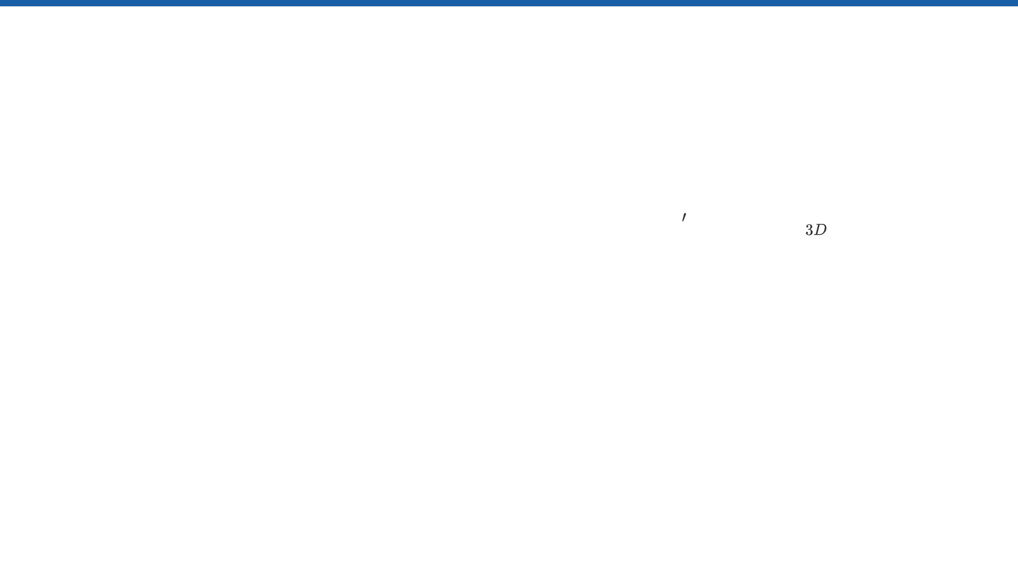

3.4 M-RoPE 多相机旋转位置编码
3.4.1 传统编码局限
数学表达与核心收益
几何感知缺失： 传统加性位置编码难以让模型感知复杂的 3D 坐标空间相对旋转。
■
拓扑建模难： 无法显式建模多相机间的几何拓扑关系，导致跨相机匹配精度受限。
■
​
其中
为基于 3D 几何生成的旋转变换矩阵
3.4.2 M-RoPE 高维转换机制
旋转矩阵特征： 将 3D 物理参考点坐标转化为高维旋转矩阵特征。
架构核心收益：
■
空间方向感知： 赋予网络极强的空间方向感知力，显著提升车辆偏航角 (Yaw) 估计精度。
■
乘法旋转范式： 以乘法旋转范式取代加法，将 3D 方向特征深度耦合绑定至 Query 语义中。
■
跨相机匹配： 增强重叠区域的特征一致性，实现更稳健的跨相机目标关联。
■

Slide 9
3.5 Cross-Attention 跨视角多尺度交互
1
3.5.1 空间反向投影 (Spatial Back-projection)
■
利用当前 3D 参考点结合相机内外参 (K, R, T)，精准反投影至不同相机的 2D 像素平面。
■
建立 3D 物理空间与 2D 图像特征之间的确定性几何映射关系。
2
3.5.2 多尺度并行采样 (Multi-scale Sampling)
■
在四层 FPN 不同分辨率特征图上同步执行 Grid Sample 提取局部图像特征。
■
对多尺度特征执行均值融合，增强模型对不同距离目标的尺度鲁棒性。
3
3.5.3 跨视角自动聚合 (Cross-view Aggregation)
■
针对跨越多个相机的目标，采用 Max 最大池化自动筛选最优观测视角。
■
实现环视视图的无缝拼接，有效解决单相机视野受限与重叠区歧义问题。

Slide 10
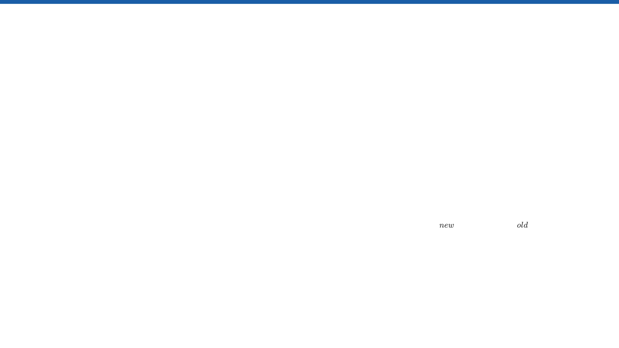



3.6 参考点迭代精炼机制
3.6.1 单目深度痛点
3.6.2 逐层动态精炼
3.6.3 Inverse Sigmoid
数值安全： 将归一化参考点拉回无限实数空间叠加偏移量后再经 Sigmoid 平滑回拉。
深度不确定性： 2D 图像缺乏深度信息，易导致预测框沿视线拉长堆叠。
闭环优化： Decoder 每层微调网络预测当前 3D 物理偏移量，拒绝“刻舟求剑”。
■
■
■
深度坍塌： 传统方法在复杂场景下难以准确锚定目标的 3D 物理位置。
追踪导弹式纠偏： 更新后的新参考点再次输入 M-RoPE，形成逐层动态纠偏体系。
■
■
完美避障： 彻底避免坐标越界，确保参考点始终在有效 3D 空间内。
■
核心挑战：如何实现对 3D 参考点的动态、高精度修正？
收益：显著提升模型在长尾场景下的定位鲁棒性。
​

Slide 11


4.1 底层防爆约束与动态 3D NMS
4.1.1 透视投影防爆矩阵
4.1.2 类别感知 3D NMS
深度安全锁： 强制最低深度为 1.5m，彻底规避落在相机背后的除零异常与 NaN 梯度。
物理距离去重： 基于 BEV 鸟瞰图 物理距离的动态去重机制，取代传统 2D IoU。
■
■
无效掩码机制： 屏蔽越界采样，限制像素坐标绝对值在 3000 以内，防止显存溢出。
自适应阈值： 结合目标类别（车辆、行人）的自适应尺寸与安全距离，强力清除同类堆叠伪影。
■
■
数值鲁棒性： 确保在极端几何变换下，模型推理管线依然保持物理一致性。
空间纯净度： 显著减少重叠区域的冗余框，提升最终轨迹生成的精准度。
■
■
工程意义：从底层数学逻辑上保障了端到端训练的稳定性。
核心优势：有效克服单目深度感知不适定难题引发的假框堆叠。

Slide 12
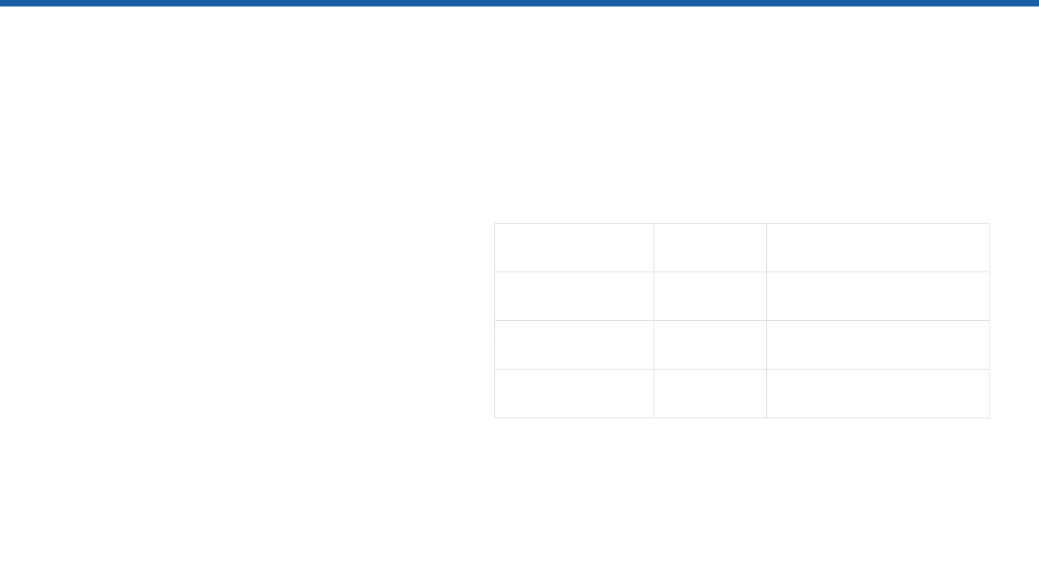

4.2 阶段性实验成果与训练监控
4.2.1 实验配置与监控
4.2.3 核心指标表现
数据集： nuScenes 大规模自动驾驶数据集。
■
评估指标
初始阶段
当前阶段 (20 Epoch)
优化器： AdamW 结合 Cosine 学习率衰减策略。
■
62.4%
分类准确率
87.2%
TensorBoard 监控： 引入多尺度融合与迭代精炼闭环后，训练早期震荡得到显著抑制。
■
1.45m
XYZ 定位误差
0.68m
0.32m
尺寸估计误差
0.18m
核心结论：XYZ 三维中心定位误差呈现平滑
12.5°
偏航角误差
4.2°
下降趋势，模型收敛稳定性极佳。
* 数据基于 nuScenes-mini 验证集评估结果

Slide 13


4.3 3D 检测验证与多视角 BEV 分析
4.3.1 多视角检测验证
4.3.2 BEV 鸟瞰投影分析
无先验尺寸设定： 在严苛的无先验尺寸挑战下，模型成功预测并合成紧贴车身边界的 3D 检测框。
空间深度定位： 模型展现出对目标空间深度的优异预测能力，有效消除视锥深度歧义分布。
■
■
视觉对齐精度： 预测框在多视角图像下均能保持良好的投影一致性，边缘拟合度高。
偏航角 (Yaw) 估计： M-RoPE 机制显著提升了目标朝向的预测精度，BEV 视图下框体指向准确。
■
■
遮挡鲁棒性： 针对部分遮挡目标，模型仍能通过跨视角特征补全恢复完整 3D 几何。
俯视轨迹生成： 克服单目深度感知不适定难题，生成精准、平滑的物理空间轨迹。
■
■
多视角结论： 验证了 Anchor-free 回归机制在复杂场景下的灵活性与准确性。
BEV 结论： 证明了 TDR-Lifting 与 迭代精炼 机制在解决深度坍塌问题上的有效性。

Slide 14
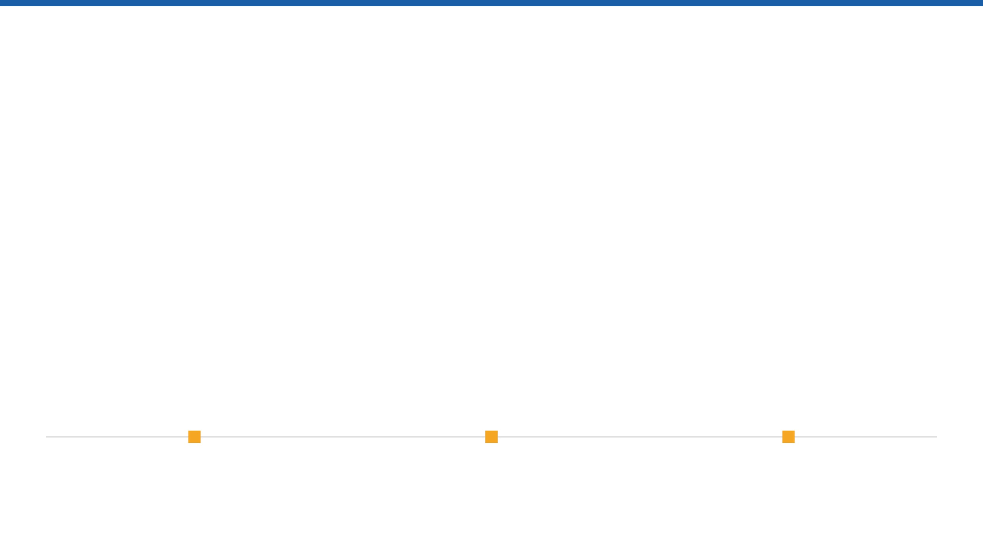



5. 前后端系统联调与后续工作规划
5.1 轻量化系统解耦设计
5.2 全链路落地展示
前端交互： 采用 Vue + Vite 构建现代化高响应式 3D 检测页面，支持多视角图像实时预览。
数据流闭环： 支持用户上传多视角图像集，后端自动拉起推理管线。
■
■
后端引擎： 基于 FastAPI 搭建高并发 AI 推理微服务，无缝对接 PyTorch 模型权重。
实时渲染： 实时生成 3D 边界框与 BEV 鸟瞰图，通过 JSON 格式返回前端进行可视化呈现。
■
■
工程化优势： 前后端分离架构，具备良好的可扩展性与算法迁移能力。
交互体验： 实现从原始图像到 3D 空间感知的全流程自动化展示。
■
■
5.3 后续工作规划节点
4月中旬
4月下旬
5月份
全面启动 nuScenes 全量数据集分布式训练，提升模型泛化力。
对齐官方评估输出 mAP 与 NDS 参数，开展 SOTA 基准对比。
整理全部实验数据，完成毕业论文撰写与终期答辩筹备。

